Slide 1

TÌNH HÌNH THỰC HIỆN LUẬT TIẾP CẬN THÔNG TIN TẠI TỈNH QUẢNG TRỊ
Luật Tiếp cận thông tin được Quốc hội khóa XIII thông qua ngày 06/4/2016, có hiệu lực từ ngày 01/7/2018. Luật cụ thể hóa quyền tiếp cận thông tin của công dân theo Hiến pháp năm 2013, quy định về việc thực hiện quyền tiếp cận thông tin, nguyên tắc, trình tự, thủ tục thực hiện quyền tiếp cận thông tin.
Trương Quang Sáng – Phó Giám đốc Sở Tư pháp

Slide 2
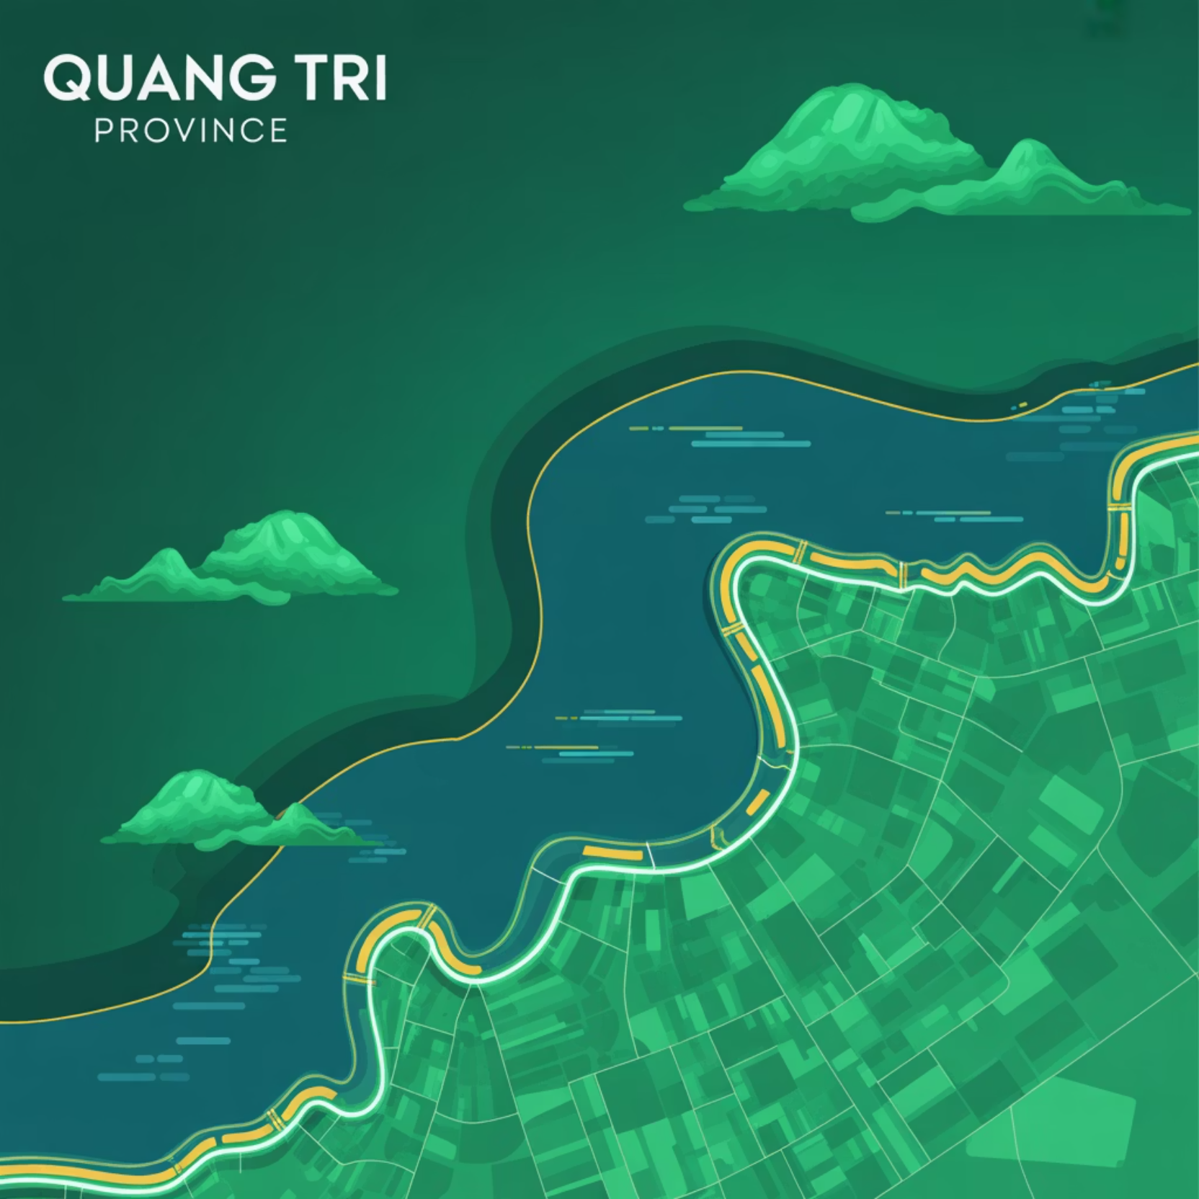
TỔNG QUAN VỀ TỈNH QUẢNG TRỊ
Tỉnh Quảng Trị (sau sáp nhập) có diện tích tự nhiên 12.700 km², quy mô dân số 1.845.335 người, có 78 đơn vị hành chính cấp xã (69 xã, 08 phường, 01 đặc khu).
Với vị trí địa lý, quy mô dân số và nền kinh tế đang phát triển, việc triển khai hiệu quả Luật Tiếp cận thông tin góp phần:
Nâng cao hiệu quả quản lý Nhà nước
Thu hút đầu tư
Giải quyết khiếu nại, khiếu kiện
Tăng cường niềm tin của Nhân dân đối với
Đảng, Nhà nước

Slide 3




CÔNG TÁC TUYÊN TRUYỀN, PHỔ BIẾN LUẬT
Ngay từ khi Luật mới được thông qua, UBND tỉnh (gồm 2 tỉnh Quảng Bình và Quảng Trị cũ) đã thực hiện tuyên truyền, phổ biến Luật bằng nhiều hình thức:
Hội nghị, hội thảo
Báo chí, truyền thông, kênh mạng xã hội
Tổ chức các buổi hội nghị, hội thảo để phổ biến nội dung Luật đến cán bộ và người dân
Đăng tin, bài trên báo; phát bản tin, chuyên mục trên Đài Phát thanh – Truyền hình; kênh mạng xã hội như facebook, zalo, tiktok…
Hệ thống loa truyền thanh
Cổng/Trang thông tin điện tử
Tuyên truyền qua hệ thống loa truyền thanh cơ sở
đến các địa phương
Đăng chuyên mục trên Cổng Thông tin điện tử tỉnh, Trang thông tin điện tử các sở, ban, ngành và các huyện, thị xã, thành phố
Qua đó, giúp người dân và doanh nghiệp hiểu rõ
các quy định của Luật, biết được các quyền được
tiếp cận thông tin của cá nhân, tổ chức để thực hiện.

Slide 4

CHỈ ĐẠO TRIỂN KHAI THỰC HIỆN LUẬT
UBND tỉnh đã ban hành nhiều kế hoạch, văn bản chỉ đạo triển khai thực hiện Luật trên địa bàn. Trong đó nhấn mạnh chỉ đạo các cơ quan Nhà nước thực hiện nghiêm túc trách nhiệm được quy định trong Luật và các văn bản hướng dẫn thi hành trong việc bảo đảm cho cá nhân, tổ chức thực hiện quyền tiếp cận thông tin liên quan đến ngành, lĩnh vực, địa bàn quản lý.

Slide 5



CÔNG KHAI THÔNG TIN THEO QUY ĐỊNH
Lập danh mục thông tin
Công khai đúng quy định
Đúng thời điểm
Các cơ quan, đơn vị từ cấp tỉnh đến cấp xã lập danh mục thông tin cần công khai
Thực hiện công khai theo đúng quy định tại Điều 18 của Luật
Thời điểm công khai thông tin đối với từng lĩnh vực được thực hiện theo quy định
Các thông tin được công khai chủ yếu qua các hình thức như: Đăng tải lên Cổng thông tin điện tử của tỉnh; Trang thông tin điện tử của các sở, ngành và UBND cấp huyện; niêm yết công khai tại trụ sở cơ quan, đơn vị; đăng trên Công báo tỉnh; đưa tin trên Báo, Đài Phát thanh - Truyền hình, hệ thống loa truyền thanh và các Bản tin của các sở, ngành.

Slide 6

CÁC HÌNH THỨC CÔNG KHAI THÔNG TIN KHÁC
Tiếp công dân
Thông tin được công khai thông qua việc tiếp công dân tại trụ sở các cơ quan
Họp báo, thông cáo báo chí
Tổ chức họp báo, phát hành thông cáo báo chí
về các vấn đề quan trọng
Người phát ngôn
Hoạt động của người phát ngôn của cơ quan nhà nước theo quy định của pháp luật
Tuyên truyền, phổ biến pháp luật
In tờ rơi, tờ gấp, tài liệu tuyên truyền, truyền
thông lưu động; trên các trang mạng xã hội…

Slide 7
BẢO ĐẢM ĐIỀU KIỆN CƠ SỞ VẬT CHẤT
Các cơ quan, đơn vị, địa phương có trách nhiệm cung cấp thông tin đã bố trí thiết bị đọc, nghe, xem, ghi chép, sao chép, chụp thông tin tại cơ quan, đơn vị, địa phương phù hợp với:
Hình thức chứa đựng thông tin
Hình thức cung cấp thông tin được yêu cầu
Đối tượng tiếp cận thông tin
Các cơ quan tạo điều kiện thuận lợi để người khuyết tật được tiếp cận thông tin theo quy định. Đối với người yêu cầu cung cấp thông tin qua mạng điện tử: Cán bộ, công chức, viên chức làm đầu mối cung cấp thông tin cung cấp đầy đủ các thông tin cần khai thác cho người yêu cầu.

Slide 8

BẢO MẬT THÔNG TIN
Kiểm tra, rà soát
Phân loại văn bản
Các cơ quan cung cấp thông tin tiến hành kiểm tra, rà soát các văn bản trước khi cung cấp
Phân loại các văn bản quy phạm pháp luật, các văn bản thuộc danh mục bí mật nhà nước
Xác định độ Mật
Xác định độ Mật của văn bản trước khi cung cấp thông tin cho tổ chức, cá nhân có yêu cầu

Slide 9

TRUNG TÂM PHỤC VỤ HÀNH CHÍNH CÔNG
UBND tỉnh đã thành lập Trung tâm Phục vụ hành chính công tỉnh tập trung giải quyết thủ tục hành chính cho người dân, doanh nghiệp trên tất cả các lĩnh vực.
Bố trí trụ sở Ban tiếp công dân tỉnh để:
Lãnh đạo Tỉnh ủy, UBND tỉnh tiếp dân định kỳ
Thực hiện tiếp dân thường xuyên
Tiếp nhận ý kiến phản ánh, kiến nghị, đề nghị
của công dân

Slide 10


CỔNG THÔNG TIN ĐIỆN TỬ
Tỉnh đã xây dựng và vận hành:
Cổng thông tin điện tử tỉnh Quảng Trị
Cổng Dịch vụ công tỉnh
www.quangtri.gov.vn
Kết nối với Cổng Dịch vụ công quốc gia
Trên Cổng thông tin điện tử của tỉnh đã bố trí các chuyên mục và đăng tải đầy đủ, công khai các thông tin có liên quan đến thủ tục hành chính, quy hoạch, giá, phí, lệ phí, văn bản QPPL, thông tin về kinh tế - xã hội, đầu tư, văn bản hành chính, thông tin liên hệ, tình hình ngân sách nhà nước, phổ biến giáo dục pháp luật, dự thảo văn bản QPPL cần lấy ý kiến, thông tin tuyển dụng, thông tin mời thầu, đấu giá...

Slide 11
TRANG THÔNG TIN ĐIỆN TỬ CẤP SỞ, NGÀNH, UBND CẤP XÃ
Tại cấp sở, ban, ngành, UBND cấp xã, hầu hết đều có trang/cổng thông tin riêng, tích hợp chuyên mục "Tiếp cận thông tin" hoặc "Công khai thông tin" với các danh mục bắt buộc như:
Thủ tục hành chính
Kế hoạch, quyết định, báo cáo
Công khai đầy đủ các thủ tục hành chính thuộc thẩm quyền giải quyết
Công khai các văn bản chỉ đạo, điều hành và báo cáo tình hình kinh tế - xã hội
Thông báo tuyển dụng
Dự án đầu tư
Công khai thông tin về tuyển dụng công chức,
viên chức
Công khai thông tin về các dự án đầu tư trên
địa bàn
Một số đơn vị đã tích hợp hệ thống tra cứu văn bản điện tử, tìm kiếm nhanh và biểu mẫu tải về để hỗ trợ
người dân, doanh nghiệp.

Slide 12

CƠ SỞ HẠ TẦNG CÔNG NGHỆ THÔNG TIN
Các cơ quan chuyên môn cấp tỉnh được trang bị:
Máy chủ, hệ thống lưu trữ
Đường truyền Internet cáp quang
Máy tính cá nhân cho cán bộ phụ trách tiếp cận
thông tin
Phần mềm quản lý văn bản và điều hành
Chữ ký số, hộp thư công vụ
Hệ thống camera, máy quét (scanner) và thiết bị
số hóa hồ sơ
Các sở, ngành và cấp huyện (nay là cấp xã) cũng đã bố trí phòng tiếp công dân, phòng giao dịch một cửa, có trang bị đầy đủ cơ sở vật chất thiết yếu (máy tính kết nối internet, máy in, máy scan, máy photocopy, bàn ghế làm việc...) để người yêu cầu có thể trực tiếp đọc, xem, nghe, ghi chép, sao chép, chụp tài liệu.

Slide 13
BỐ TRÍ CÁN BỘ ĐẦU MỐI
1
2
3
Cấp tỉnh
Cấp xã
Cơ quan chuyên môn
Văn phòng UBND tỉnh có trách nhiệm cung cấp thông tin do UBND tỉnh, Chủ tịch UBND tỉnh tạo ra
Việc cung cấp thông tin của HĐND, Thường trực HĐND, các cơ quan của HĐND, UBND, Chủ tịch UBND do Chánh Văn phòng HĐND - UBND cùng cấp thực hiện
Tại các cơ quan chuyên môn cấp tỉnh, cấp xã do Thủ trưởng cơ quan chuyên môn phân công bố trí 01 cán bộ làm đầu mối kiêm nhiệm các nhiệm vụ khác
Thông tin của người làm đầu mối tiếp nhận yêu cầu cung cấp thông tin của các cơ quan, đơn vị được công khai trên Trang thông tin điện tử hoặc niêm yết tại trụ sở cơ quan. Việc thực hiện công tác cung cấp thông tin của các cơ quan, địa phương được lập Sổ theo dõi cung cấp thông tin theo yêu cầu.

Slide 14

QUY CHẾ NỘI BỘ VỀ TỔ CHỨC CUNG CẤP THÔNG TIN
Các cơ quan, đơn vị cấp tỉnh và UBND cấp xã đã ban hành, triển khai thực hiện Quy chế nội bộ về cung cấp thông tin của cơ quan, địa phương trong đó quy định rõ trách nhiệm của cơ quan nhà nước trong việc cung cấp thông tin cho công dân.
Bên cạnh đó, một số cơ quan, địa phương chưa ban hành Quy chế nội bộ về cung cấp thông tin, tuy nhiên cũng đã có quy định về việc cung cấp thông tin thông qua Quy chế làm việc, Công văn chỉ đạo...

Slide 15

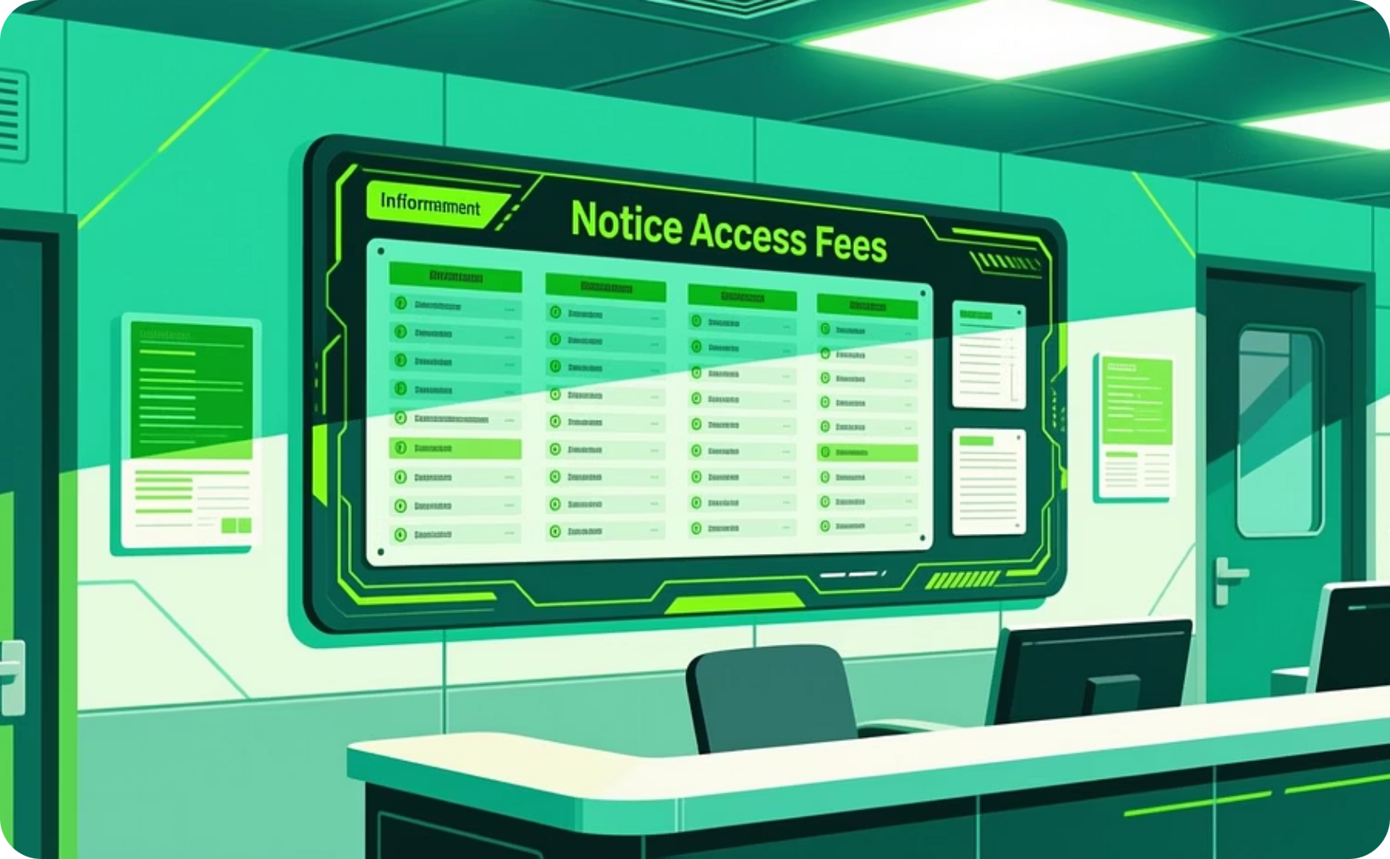
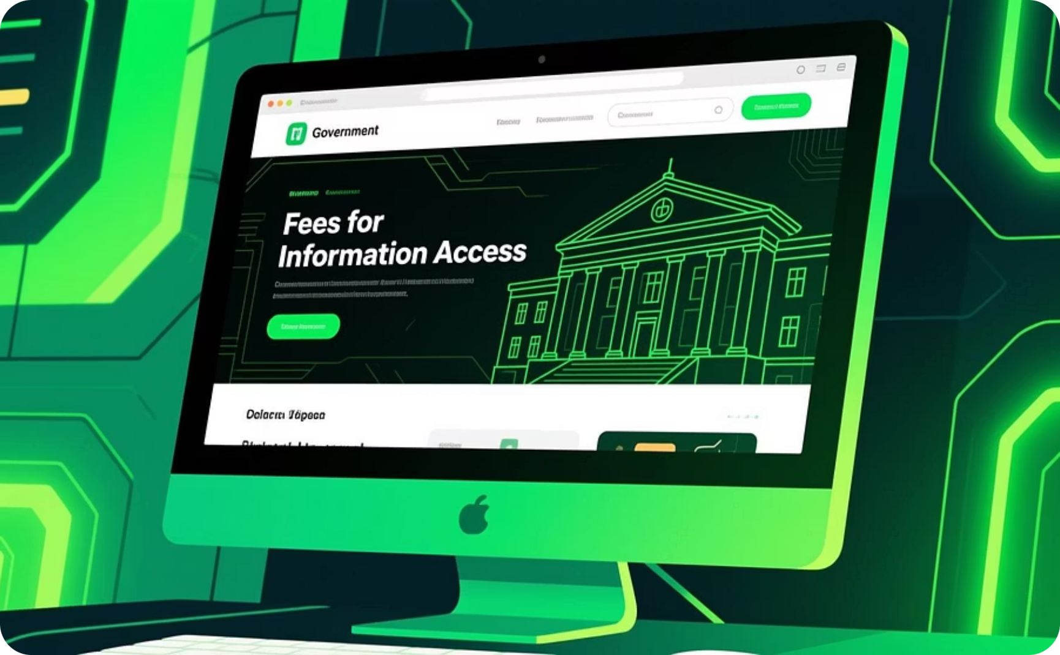
CHI PHÍ TIẾP CẬN THÔNG TIN
Các cơ quan, địa phương nghiêm túc thực hiện chi phí in, sao, chụp và gửi thông tin theo quy định của
Bộ Tài chính.
Niêm yết công khai trên Trang thông tin điện tử: Mức thu chi phí được công khai trên website của cơ quan, địa phương để người dân dễ dàng tra cứu.
Niêm yết công khai tại trụ sở làm việc: Mức thu chi phí cũng được niêm yết rõ ràng tại văn phòng cơ quan nhà nước, đảm bảo mọi công dân đều có thể tiếp cận.

Slide 16








Ý NGHĨA CỦA LUẬT TIẾP CẬN THÔNG TIN
Cụ thể hóa Hiến pháp
Tăng hiệu quả quản lý
Cụ thể hóa quyền công dân được quy định trong Hiến pháp
Giúp tăng hiệu quả quản lý nhà nước, cải thiện mối quan hệ giữa nhà nước và công dân
Phòng chống tham nhũng
Nâng cao ý thức pháp luật
Góp phần phòng, chống tiêu cực, tham nhũng
Nâng cao ý thức tuân thủ pháp luật của cán bộ, công chức, người dân, doanh nghiệp
Việc thực hiện Luật Tiếp cận thông tin và các văn bản hướng dẫn thi hành có những tác động tích cực đến cơ quan nhà nước, người dân và doanh nghiệp.

Slide 17
KHÓ KHĂN, VƯỚNG MẮC – TỪ QUY ĐỊNH CỦA LUẬT TIẾP
CẬN THÔNG TIN VÀ VĂN BẢN HƯỚNG DẪN THI HÀNH
.
- Phạm vi và trách nhiệm cung cấp thông tin tại Điều 9 Luật Tiếp cận thông tin quy định khá rộng, nhất là trách nhiệm của UBND cấp xã trong việc cung cấp thông tin do mình nhận được.
- Số lượng thông tin phải được công khai quy định tại Điều 17 Luật Tiếp cận thông tin nhiều, trong khi nguồn nhân lực trực tiếp thực hiện công tác cung cấp thông tin tại một số cơ quan, địa phương còn mỏng, kiêm nhiệm nhiều nhiệm vụ.
- Một số nhu cầu cung cấp thông tin của người dân đơn giản nhưng trình, thủ tục, chi phí quy định hiện nay chưa thật sự thuận lợi (điền Phiếu yêu cầu cung cấp thông tin, thời hạn giải quyết dài…).
- Phạm vi điều chỉnh của Luật Tiếp cận thông tin hiện nay mới tập trung vào việc cung cấp thông tin của cơ quan nhà nước, chưa đề cập đầy đủ đến việc cung cấp thông tin được tạo ra, nắm giữ bởi các tổ chức, doanh nghiệp… nên hạn chế cho việc tiếp cận thông tin của công dân.

Slide 18
KHÓ KHĂN, VƯỚNG MẮC – TỪ QUY ĐỊNH CỦA LUẬT TIẾP
CẬN THÔNG TIN VÀ VĂN BẢN HƯỚNG DẪN THI HÀNH
.
- Chưa quy định cụ thể cơ quan giúp UBND tỉnh tham mưu quản lý nhà nước công tác này trên địa bàn, cũng như chưa quy định rõ tổ chức, đơn vị nào thuộc cơ quan nhà nước làm đầu mối thực hiện nhiệm vụ cung cấp thông tin.
- Việc xác định “thông tin mà nếu để tiếp cận sẽ gây nguy hại đến lợi ích của Nhà nước, ảnh hưởng xấu đến quốc phòng, an ninh quốc gia, quan hệ quốc tế, trật tự, an toàn xã hội, đạo đức xã hội, sức khỏe của cộng đồng; gây nguy hại đến tính mạng, cuộc sống hoặc tài sản của người khác; thông tin thuộc bí mật công tác; thông tin về cuộc họp nội bộ của cơ quan nhà nước; tài liệu do cơ quan nhà nước soạn thảo cho công việc nội bộ” theo quy định tại khoản 2 Điều 6 và việc xác định “trường hợp cần thiết vì lợi ích công cộng, sức khỏe của cộng đồng theo quy định của luật có liên quan” tại khoản 3 Điều 7 Luật Tiếp cận thông tin còn gặp khó khăn do không có tiêu chí cụ thể của các loại thông tin này, việc xác định chủ yếu dựa vào ý chí chủ quan của người cung cấp thông tin.

Slide 19
KHÓ KHĂN, VƯỚNG MẮC - CƠ SỞ HẠ TẦNG
Cơ sở hạ tầng, trình độ ứng dụng công nghệ thông tin, trang thiết bị của cơ quan nhà nước và của người dân tại các vùng sâu vùng xa, miền núi còn hạn chế nên khó khăn trong việc cập nhật, khai thác, cung cấp thông tin.
31
15
Xã khu vực III, II, I tại Quảng Trị cũ
Xã khu vực III, II, I tại Quảng Bình cũ
Thuộc vùng đồng bào dân tộc thiểu số và miền núi giai đoạn 2021-2025
Tại địa bàn các xã này, do phân bố dân cư thưa, địa hình phức tạp, thiếu ổn định băng thông, đường truyền, cơ sở vật chất, trang thiết bị chưa đảm bảo (thiếu thiết bị scan, máy in, máy tính có kết nối…) hoặc cán bộ chưa được trang bị kỹ năng sử dụng hệ thống CNTT, dẫn đến việc tiếp nhận, giải quyết yêu cầu tiếp cận thông tin chưa đáp ứng yêu cầu.

Slide 20
KHÓ KHĂN, VƯỚNG MẮC - CÁN BỘ VÀ NGƯỜI DÂN
Cán bộ đầu mối
Người dân
Cán bộ đầu mối phục vụ công tác tiếp cận thông tin chủ yếu làm việc kiêm nhiệm; việc bồi dưỡng kiến thức pháp luật, tập huấn nghiệp vụ công tác tiếp cận thông tin cho các đối tượng này chưa được thường xuyên nên quá trình tham mưu trong việc cung cấp thông tin còn lúng túng.
Công dân chưa thực sự phát huy quyền tiếp cận thông tin của mình nên ở một số ngành, lĩnh vực và một số địa phương việc yêu cầu cung cấp thông tin theo quy trình của Luật chưa phát sinh hoặc phát sinh rất ít (như lĩnh vực khoa học và công nghệ, tài chính, y tế…).
Bản thân người dân đồng bào dân tộc chưa biết được quyền tiếp cận thông tin và cũng không có điều kiện trong thực hiện quyền tiếp cận thông tin.

Slide 21
MỘT SỐ KIẾN NGHỊ, ĐỀ XUẤT
HOÀN THIỆN PHÁP LUẬT
Cần thiết quy định chi tiết và hướng dẫn thi hành Điều 6, Điều 7 Luật Tiếp cận thông tin để áp dụng thống nhất, đơn giản hoá trình tự, thủ tục cung cấp thông tin theo yêu cầu của công dân
Nghiên cứu mở rộng phạm vi điều chỉnh của Luật tại Điều 1 và quy định cụ thể, chi tiết về phạm vi thông tin được cung cấp, thẩm quyền và trách nhiệm của từng cơ quan, đơn vị, địa phương trong cung cấp thông tin tại Điều 9, Điều 17, Điều 35 Luật Tiếp cận thông tin

Slide 22
MỘT SỐ KIẾN NGHỊ, ĐỀ XUẤT NÂNG CAO CHẤT LƯỢNG TỔ CHỨC THI HÀNH LUẬT TIẾP CẬN THÔNG TIN VÀ VĂN BẢN HƯỚNG DẪN THI HÀNH
- Đề nghị Chính phủ, các Bộ, ngành sớm xây dựng và triển khai các cơ sở dữ liệu phần mềm dùng chung trên các lĩnh vực, nhằm tạo điều kiện thuận lợi trong việc cập nhật, lưu trữ thông tin, cũng như việc cung cấp thông tin cho người dân một cách chính xác, đồng bộ, thống nhất.
- Đề nghị Chính phủ, Bộ Tài chính quan tâm bố trí kinh phí cho địa phương để tiếp tục tổ chức tuyên truyền, phổ biến các nội dung công việc mà các cơ quan, đơn vị trên địa bàn cần thực hiện theo quy định của Luật Tiếp cận thông tin, Nghị định số 13/2018/NĐ-CP và nâng cấp cơ sở hạ tầng phục vụ công tác công khai, cung cấp thông tin cho công dân.
- Đề nghị Bộ Tư pháp và các Bộ, ngành Trung ương tăng cường tập huấn cho địa phương về các quy định của Luật Tiếp cận thông tin và văn bản hướng dẫn thi hành để địa phương nắm rõ hơn quy trình, thủ tục cung cấp thông tin.

Slide 23
KẾT LUẬN
Trong thời gian qua, việc áp dụng Luật Tiếp cận thông tin tại địa phương được thực hiện nghiêm túc, kịp thời, đảm bảo các quy định của Luật được phổ biến rộng rãi đến toàn thể cán bộ, công chức, viên chức của cơ quan nhà nước và các tầng lớp Nhân dân.
Trách nhiệm cơ quan nhà
nước
Quyền tiếp cận thông tin
Tác động tích cực
Quyền tiếp cận thông tin của công dân được thực hiện một cách kịp thời, minh bạch, thuận lợi; đúng trình tự, thủ tục theo quy định của pháp luật
Việc thực hiện các quy định về tiếp cận thông tin tạo khuôn khổ pháp lý cho việc thực hiện quyền tiếp cận thông tin của công dân và góp phần nâng cao tính minh bạch trong hoạt động của bộ máy nhà nước, góp phần thúc đẩy sự phát triển kinh tế - xã hội của địa phương
Các cơ quan, địa phương luôn đề cao trách nhiệm của cơ quan nhà nước trong việc công khai thông tin và cung cấp thông tin theo yêu cầu của công dân

